Slide 1
Проект «Моя уютная школа»
Авторы работы: Кабанов Евгений и Курников Артем 9Б

Slide 2
Содержание:
Введение…………………………...2 Первая наша идея……………….....3 Виды кулеров………………….. 4 Вторая наша идея…………………..5 Вариант что мы можем предложить по второй идеи …………….. 6 Третья наша идея………………………………………8 Пример комнаты для КВН…………………………….9 Заключение…………………………………………….10

Slide 3
Введение.
Этот проект посвящен идеям по созданию полезных новшеств в нашей школе. В этом проекте буду выражены мнения и мысли по поводу улучшения нашей школы. Мы предлагаем вам просмотреть и оценить наши задумки по улучшению внутри школьного пространства.

Slide 4
Первая наша идея.
Мы предлагаем поставить на каждый этаж по одному кулеру с водой в каждой рекреации , потому что людям достаточно далеко ходить до столовой и они тратят достаточно много времени на то ,чтобы до туда дойти , и бывает такое что вода в столовой заканчивается ,и приходиться ждать пока её нальют заново. Мы бы предложили вам два разных кулера.(См. Следующий слайд)

Slide 5
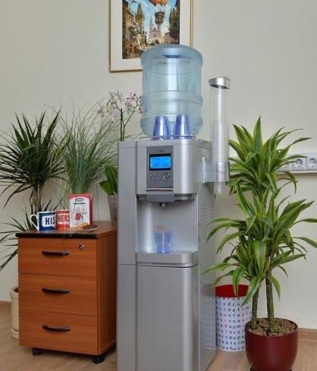
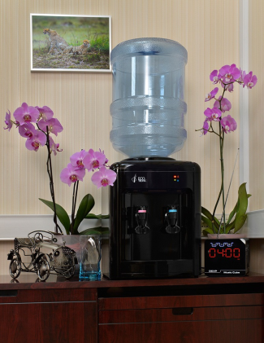
Кулеры бывают
Высокие (ставятся на землю) Низкие(ставятся на стол и т.п)

Slide 6
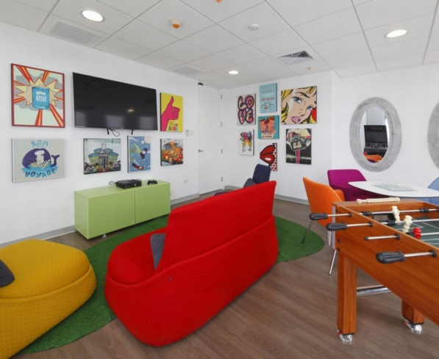
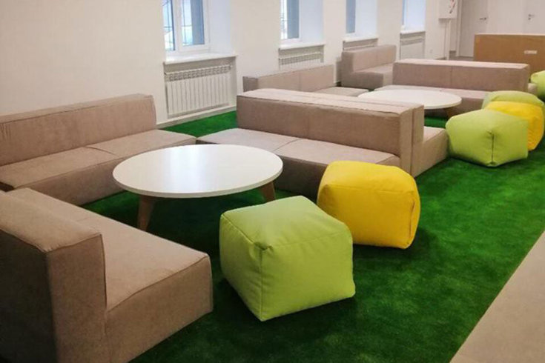
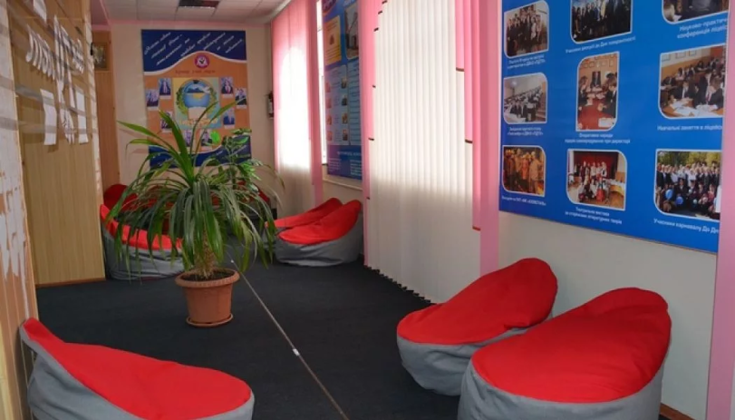
Вторая наша идея.
Мы предлагаем построить или изменить уже существующее помещение под небольшую комнату для отдыха, в которой будут находиться пуфики, мягкие диванчики, столы и стулья, настольный теннис и Аэрохоккей . Чтобы дети в свободное время от уроков могли приходить туда общаться и отдыхать.

Slide 7
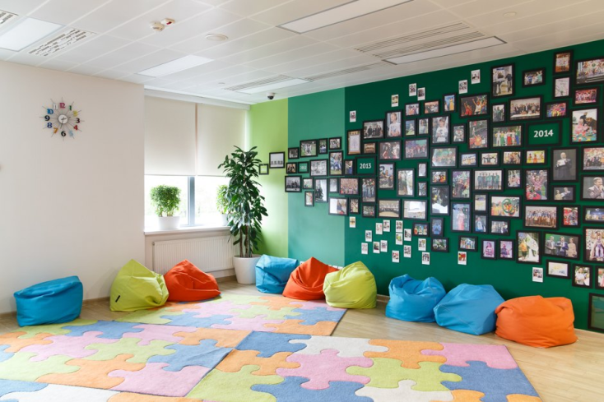
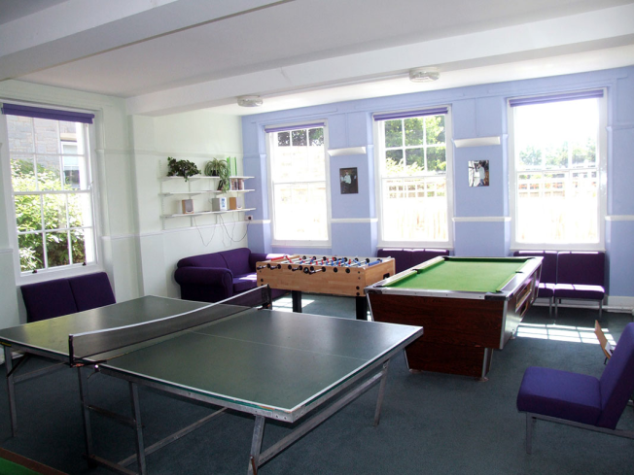
Вот вариант что мы можем предложить

Slide 8
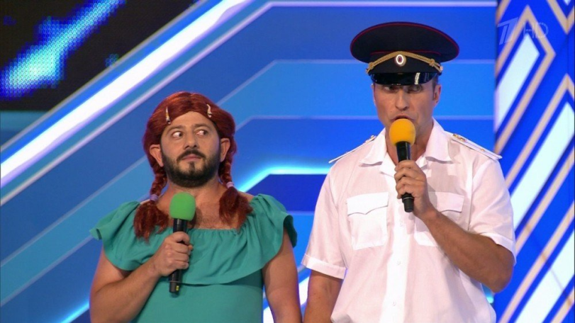
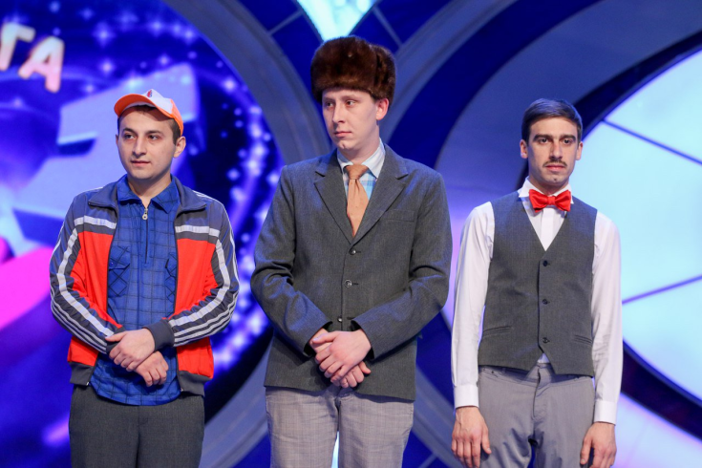
Третья наша идея.
Мы предлагаем создать КВН(клуб весёлых и находчивых),в котором ученики и учителя могут выступать с различными смешными шутками ,анекдотами и ситуациями. Так же в этом клубе будут проходить различные соревнования между командами по пять человек. Этот клуб будет открыт во время перемен и после школьного времени.

Slide 9
Комната КВН
Мы предлагаем создать комнату для КВН (клуб веселых и находчивых) или выделить под него в некоторые дни актовый зал , чтобы люди могли приходить и выступать на публике со своими шутками, а школьники и учителя могут туда приходить послушать шутки и посмеяться, в нем не будет ограничений по входу, любой желающий может прийти и послушать, и даже выступить на сцене.

Slide 10
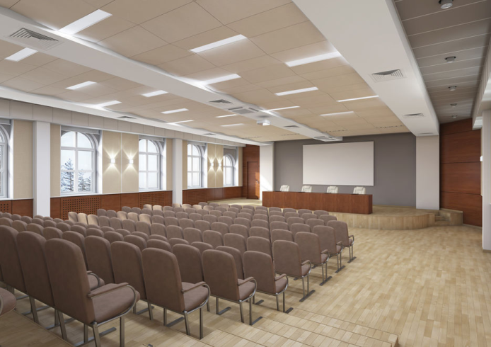
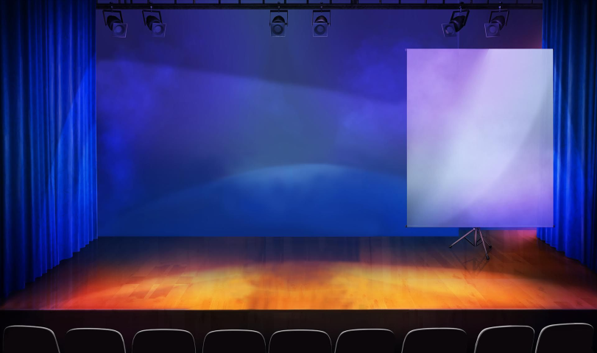
Вот пример небольшой комнаты для КВН

Slide 11
Заключение
Вот и подошел конец этой презентации. Мы показали, что бы мы хотели увидеть в нашей школе ,и что было бы интересно нашим школьникам. Спасибо за то, что просмотрели эту презентацию, мы очень старались над ее созданием, и мы верим, что что-то из этого небольшого списка осуществится.

